Slide 1
Trường Tiểu học Sài Đồng
Tên bài: ÔN ĐỘI HÌNH ĐỘI NGŨ
– TRÒ CHƠI: “BỎ KHĂN”
THỂ DỤC LỚP 4
Giáo viên: Nguyễn Văn Thanh

Slide 2

KHỞI ĐỘNG
Thực hiện khởi động xoay các khớp:
+ Cổ + Hông
+ Cổ tay, cổ chân + Đầu gối
+ Vai

Slide 3
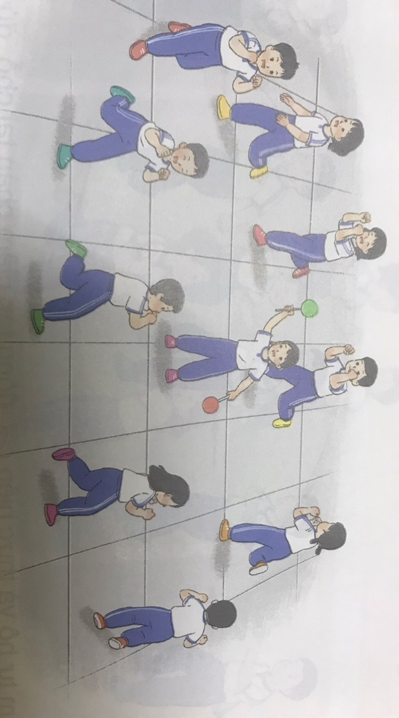
TRÒ CHƠI VẬN ĐỘNG: ĐÈN XANH ĐÈN ĐỎ
Mục đích: Làm nóng cơ thể, tăng khả năng phản xạ, tạo hứng thú để tiếp nhận nội dung sẽ học.
Cách chơi:
+ Tập hợp lớp theo vòng tròn. Chỉ huy đứng trong vòng tròn, tay cầm các thẻ tín hiệu giao thông.
+ Khi chỉ huy giơ đèn xanh lên, các em quay tay chạy chậm quanh vòng tròn. Khi chỉ huy giơ đèn đỏ, các em đứng lại,..
+ Em nào chưa làm đúng sẽ phải chạy một vòng quanh các bạn.

Slide 4
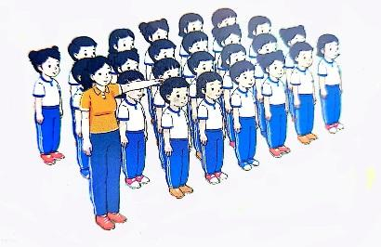
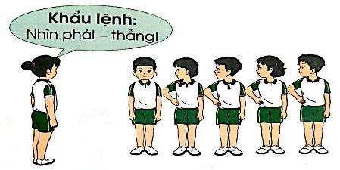
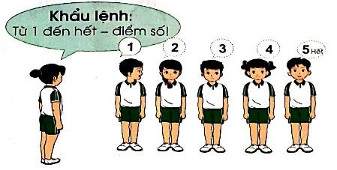
TẬP HỢP HÀNG NGANG, DÓNG HÀNG, ĐIỂM SỐ
*ĐỘI HÌNH HÀNG NGANG :
- KHẨU LỆNH: “ THÀNH 4 HÀNG NGANG - TẬP HỢP.
DÓNG HÀNG NGANG
KHẨU LỆNH: “NHÌN PHẢI – THẲNG”
ĐIỂM SỐ
KHẨU LỆNH: “ TỪ 1 ĐẾN HẾT – ĐIỂM SỐ”

Slide 5
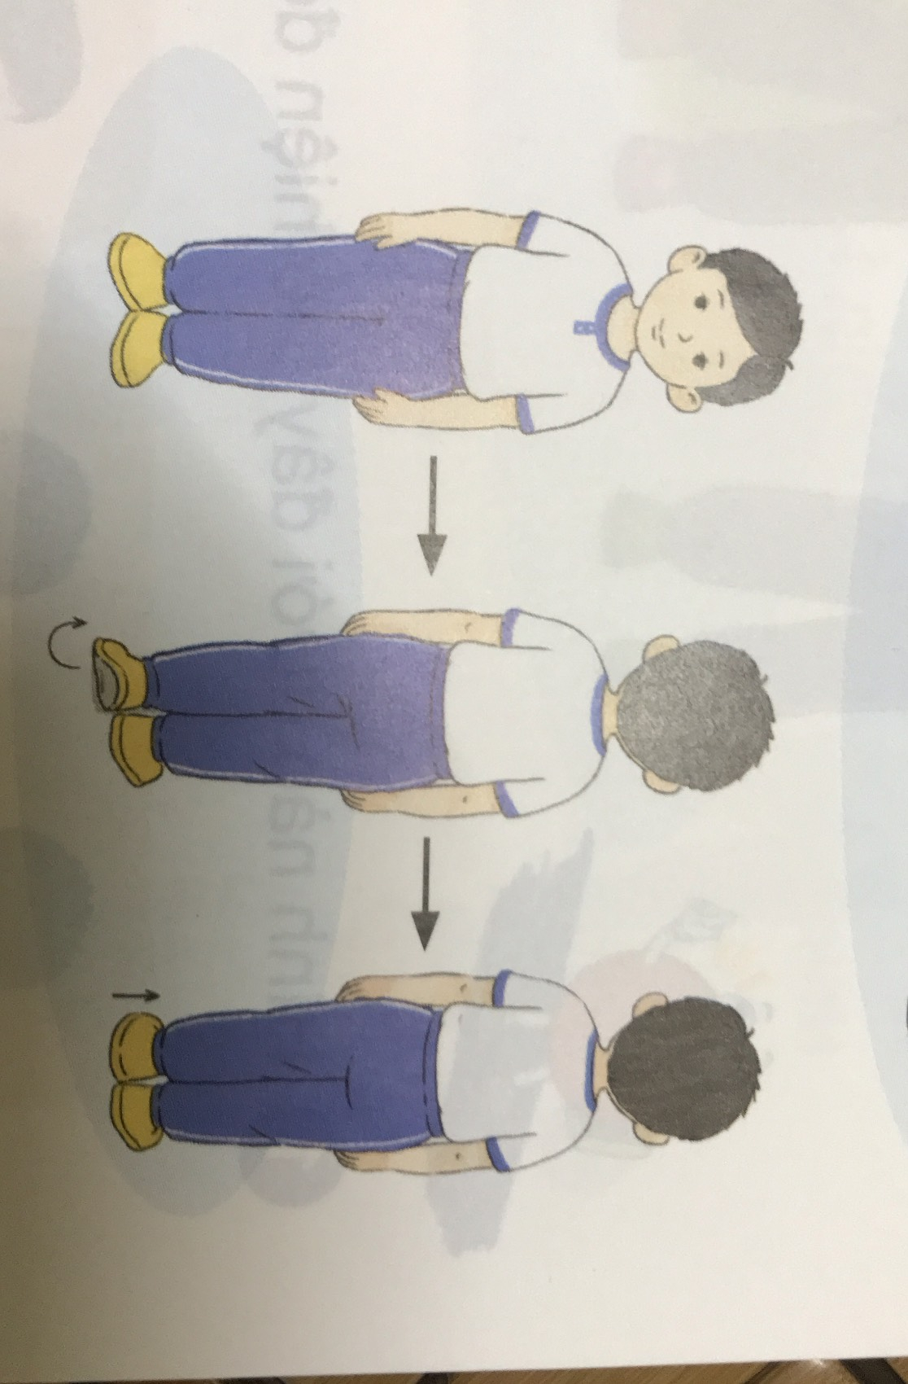
QUAY SAU
KHẨU LỆNH : ĐẰNG SAU – QUAY
ĐỘNG TÁC: DÙNG GÓT CHÂN PHẢI LÀM TRỤ VÀ NỬA TRÊN BÀN CHÂN TRÁI LÀM ĐIỂM TÌ, QUAY NGƯỜI SANG PHẢI – RA SAU, ĐƯA CHÂN TRÁI VỀ TƯ THẾ ĐỨNG NGHIÊM.

Slide 6
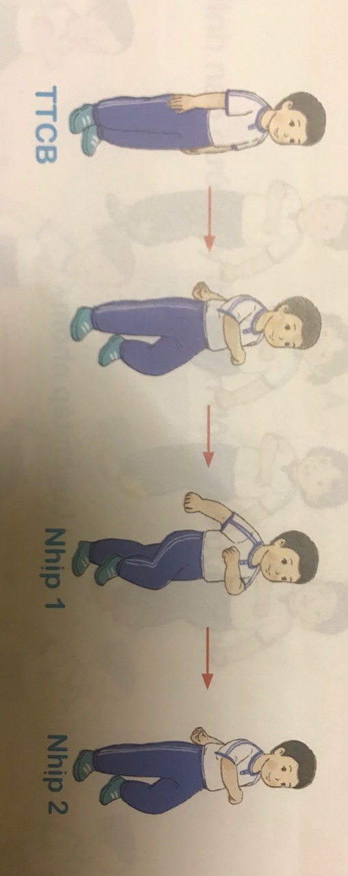
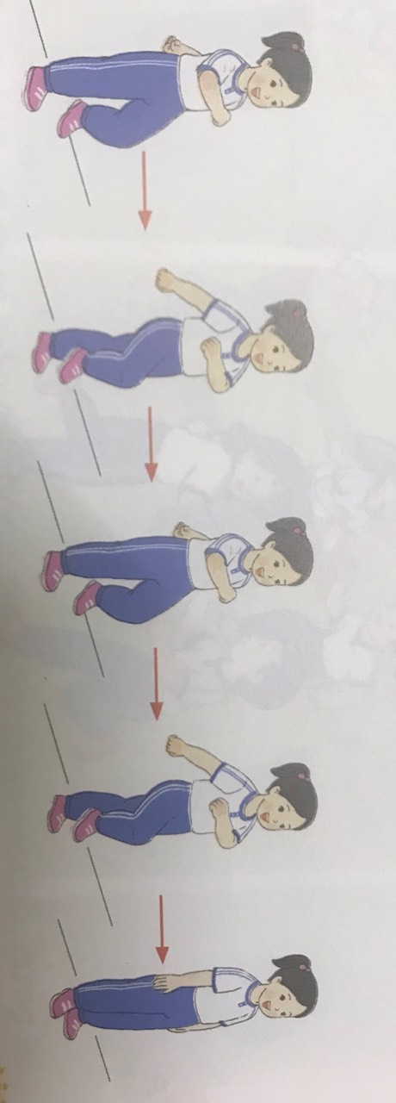
GIẬM CHÂN TẠI CHỖ, ĐỨNG LẠI
GIẬM CHÂN TẠI CHỖ, ĐI ĐỀU
TTCB: Đứng nghiêm
Khẩu lệnh: - “Giậm chân – Giậm”
ĐỨNG LẠI
- Khẩu lệnh: “ Đứng lại – Đứng”

Slide 7
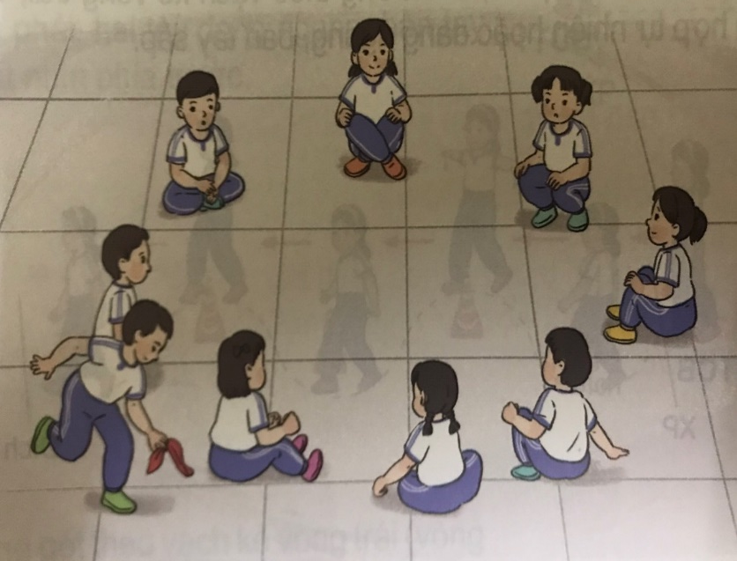
TRÒ CHƠI: BỎ KHĂN
CHUẨN BỊ:
Tập hợp lớp thành vòng tròn, em nọ cách em kia hơn 1 sải tay,
các em ngồi tự do, quay mặt vào trong vòng tròn.
Cử 1 em cầm một chiếc khăn tay, đứng ngoài vòng tròn.
CÁCH CHƠI:
Khi có lệnh chơi, em cầm khăn chạy vòng sau lưng các bạn.
Cứ chạy như thế, đến một lúc nào đó thấy thuận lợi thì bỏ khăn sau lưng một bạn, đồng thời chạm tay vào người bạn đó để báo hiệu rồi chạy tiếp một vòng để ngồi vào chỗ của bạn. Em được báo hiệu đứng lên cầm khăn chạy nhanh để đuổi theo, nếu đuổi kịp thì quất nhẹ khăn vào người bạn, nếu không đuổi kịp thì thực hiện chạy để bỏ khăn cho bạn khác.
Em nào bị đuổi kịp thì đứng ra ngoài vòng tròn, coi như bị tthua. Khi kết thúc trò chơi, nhóm các bạn bị thua sẽ phải hát và múa một bài.

Slide 8

THẢ LỎNG
THỰC HIỆN CÁC ĐỘNG TÁC THẢ LỎNG THEO VIDEO HƯỚNG DẪN( Thả lỏng cơ thể, động tác chậm, hít thở nhịp nhàng.)
Notes:
In Slide Show mode, select the arrows to visit links.

